Slide 1
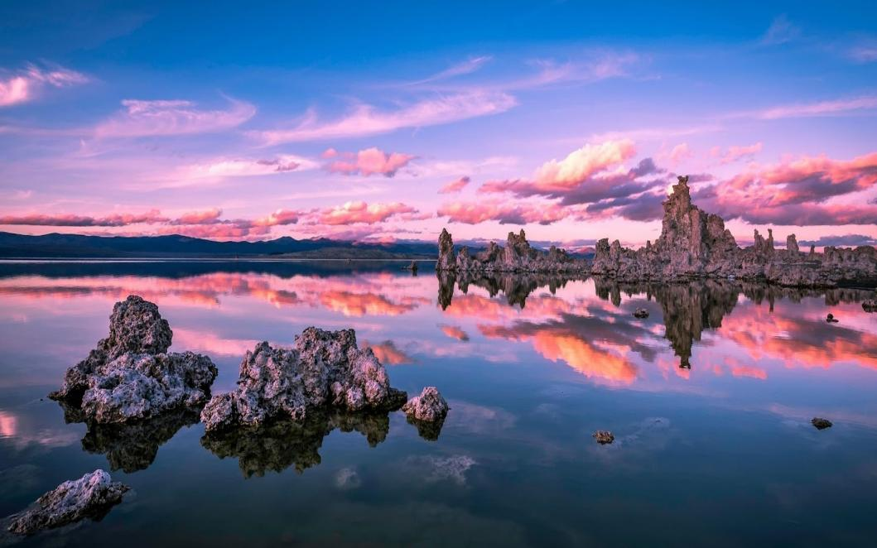
Lac MONO en
Californie
Cliquez Gauche
PPS en Manuel
Merci

Slide 2
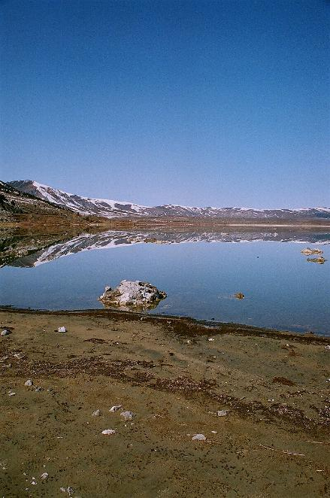
Le LAC MONO
Dans le désert de la Sierra Nevada en
Californie
Proche du Parc du Yosemite
et de LEE VINING
25km de berges – 180km2 d’étendue
Lieu de reproduction et de passage de nombreux oiseaux sédentaires et migrateurs
Site composé de roches volcaniques avec concrétions (Tufa) sous forme de tours
Décor du film ‘l’Homme des Hautes Plaines’
de Clint Eastwood

Slide 3
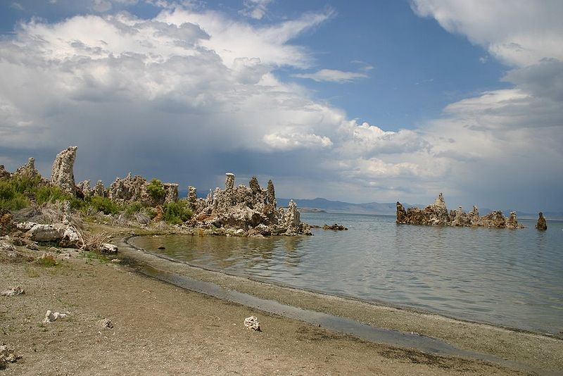

Slide 4
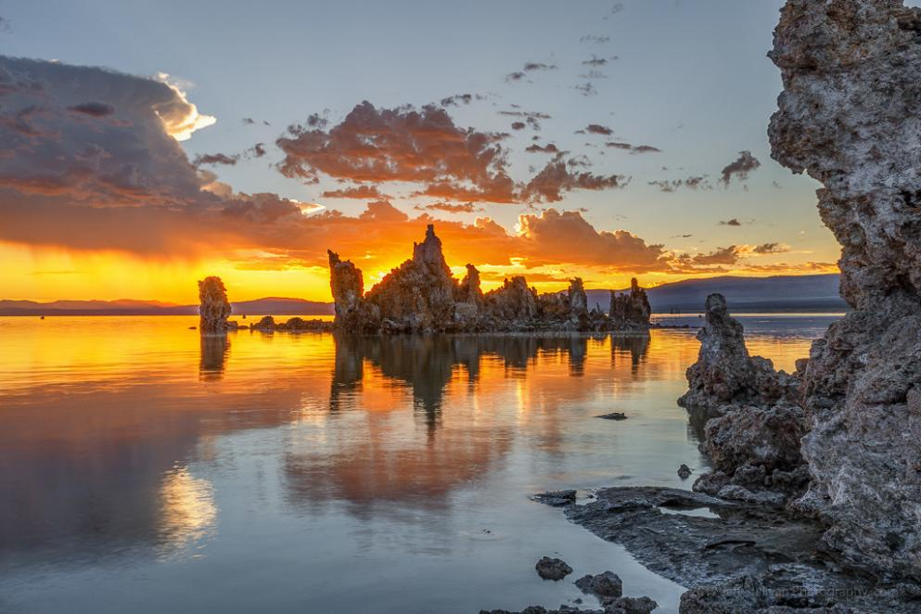

Slide 5
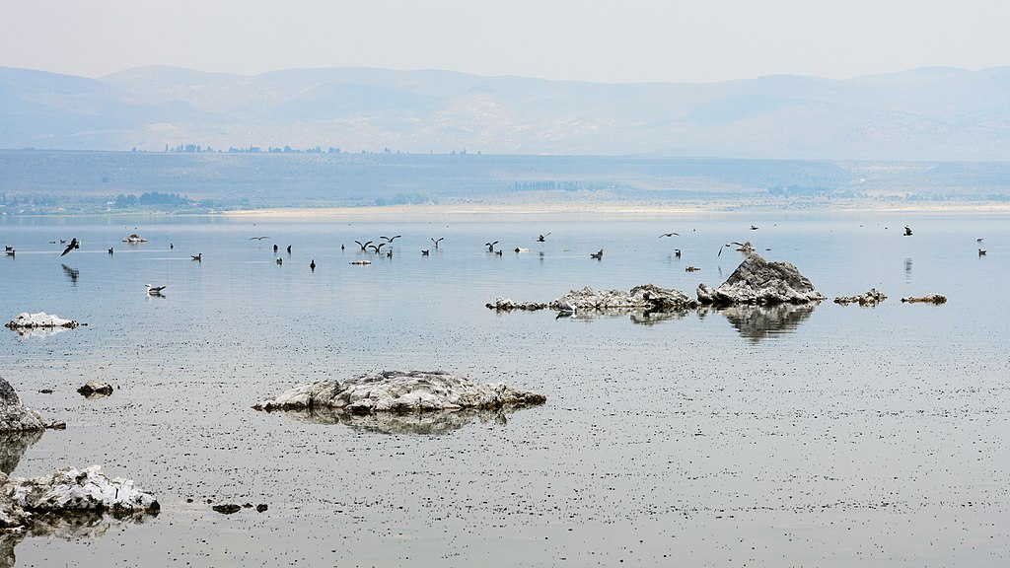

Slide 6
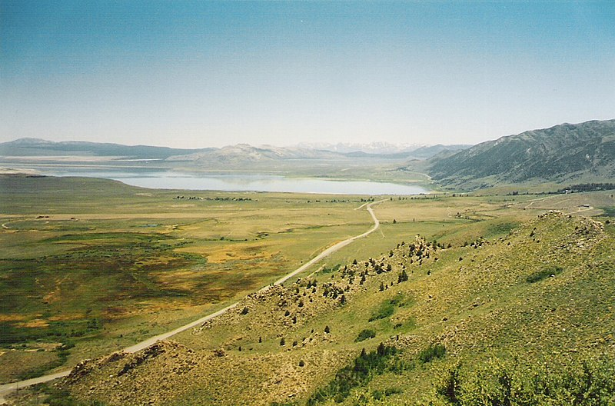

Slide 7
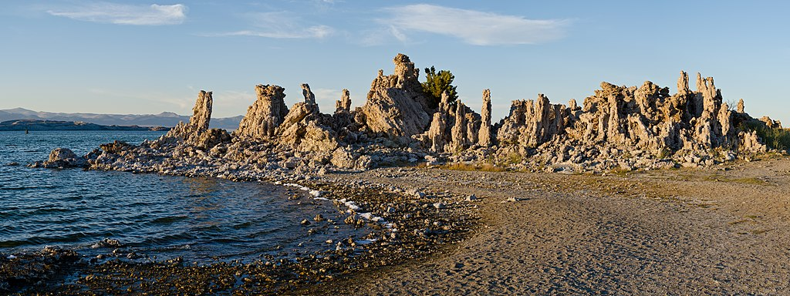

Slide 8
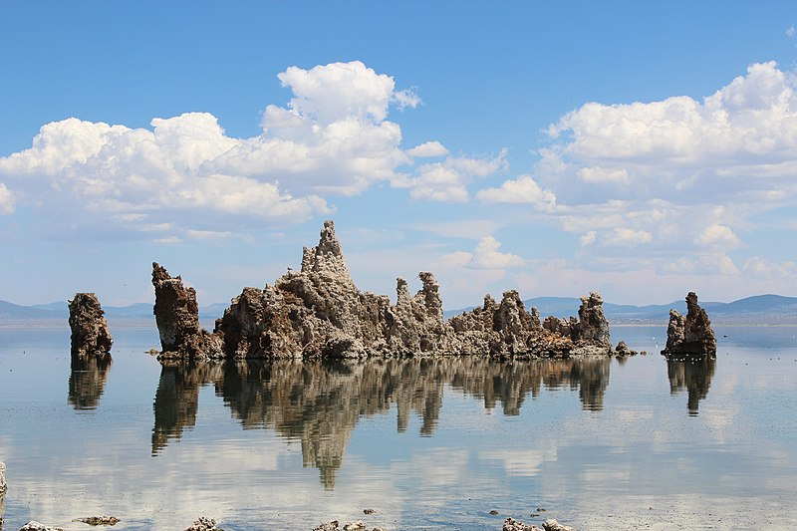

Slide 9
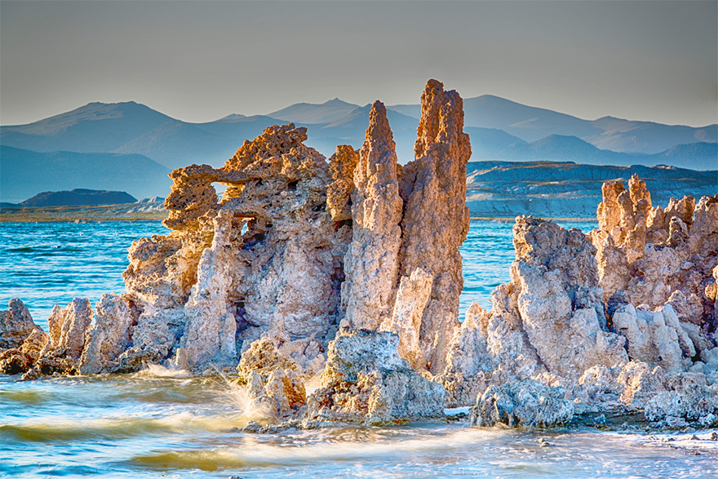

Slide 10
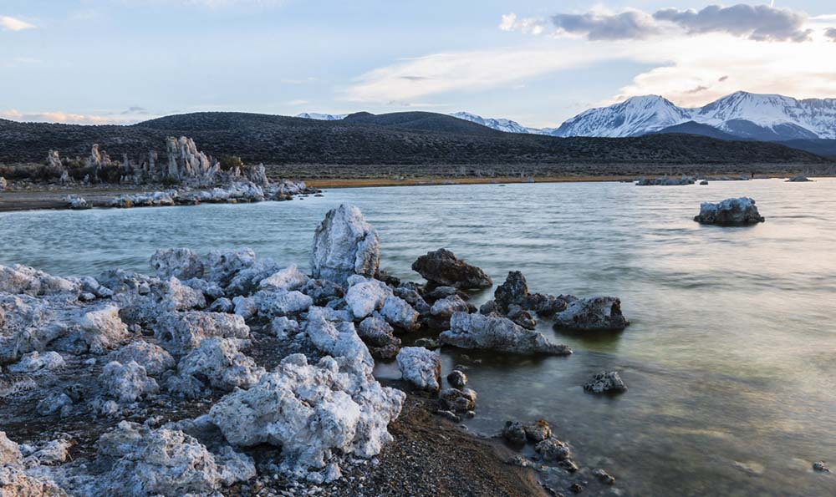

Slide 11
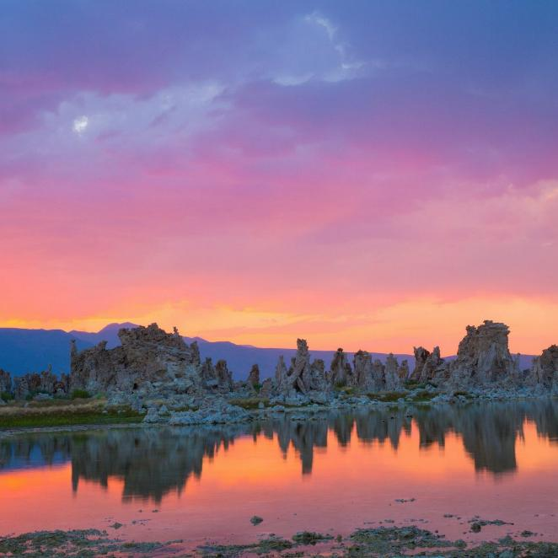

Slide 12
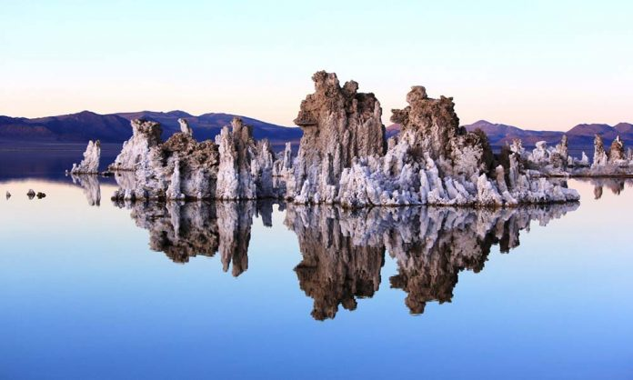

Slide 13
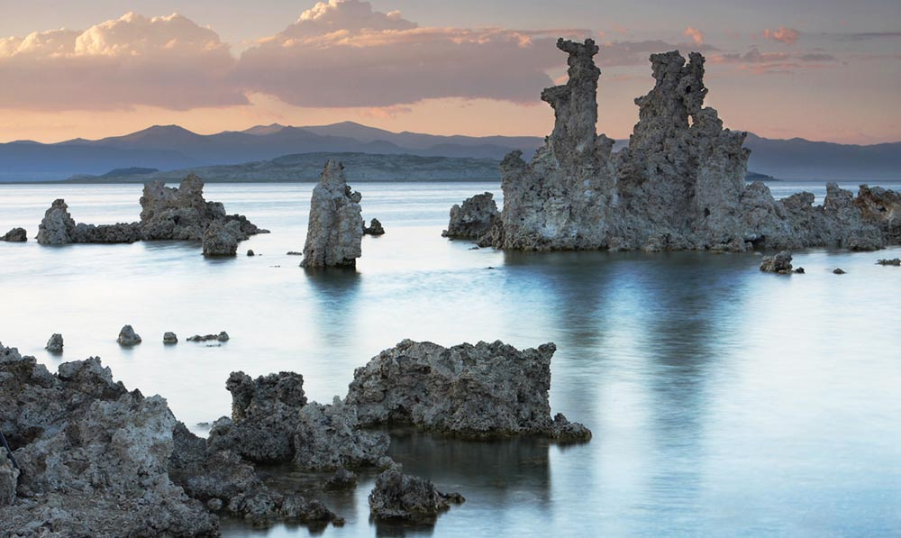

Slide 14
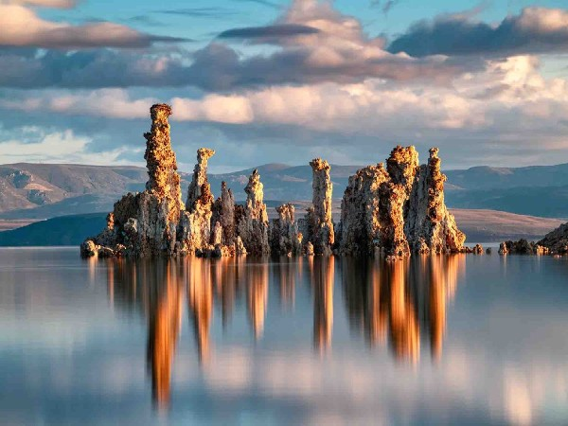

Slide 15
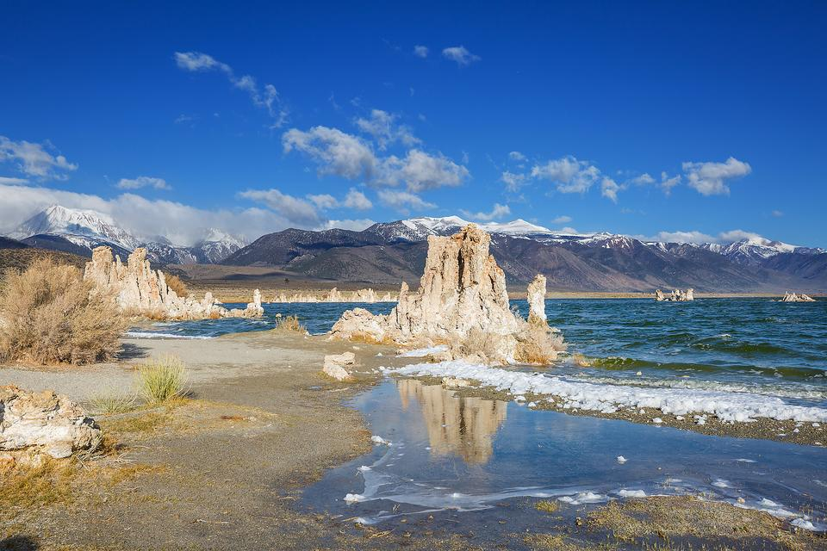

Slide 16
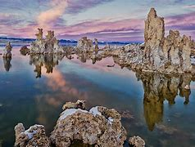

Slide 17
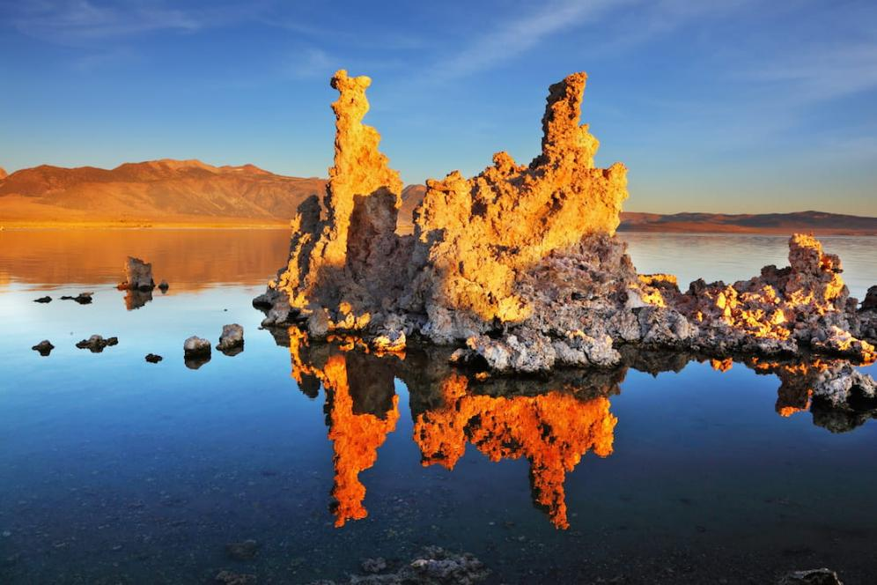

Slide 18
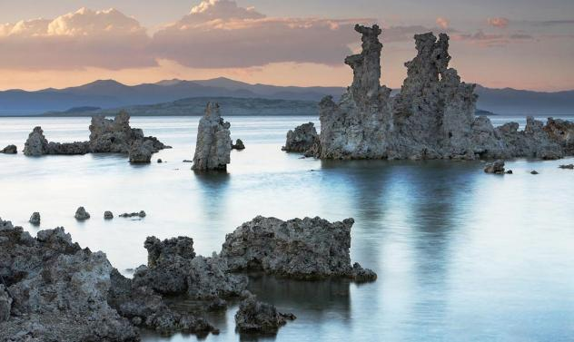
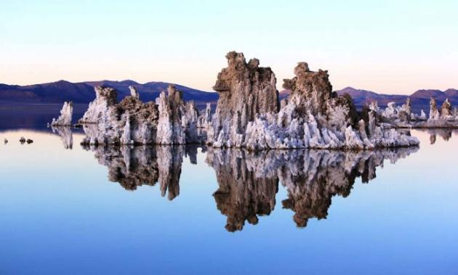
Lorient Vous A Présenté Le Lac
Mono En Californie (Etats – Unis )
Sur La Suggestion De JackDidier
Les Images Et Le Son Du Net
Daniel
Clichés sélectionnés du LAC MONO en Californie

